Slide 1
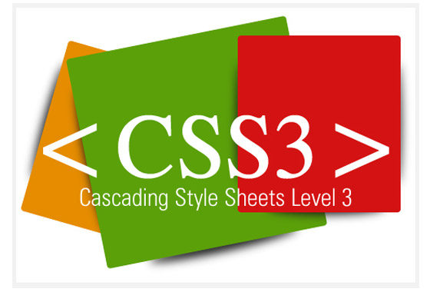

Slide 2
Posicionamiento y Visualización
Width y Height
Tipo de elemento (inline element, Block element)
Posicionamiento del Box
Relaciones entre los elementos (elementos padre, elmentos hijos, elementos hermanos)

Slide 3
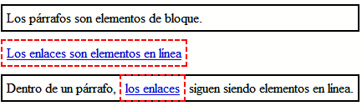
Tipos de elementos
Inline Elements
Block elements

Slide 4
Inline Elements
a, abbr, acronym, b, basefont, bdo, big, br,cite,code, dfn, em, font, i, img, input, kbd, label, q, s, samp, select, small, span, strike, strong, sub, sup,textarea, tt, u, var.

Slide 5
Block Elements
address, blockquote, center, dir, div, dl,fieldset, form, h1, h2, h3, h4, h5, h6, hr, isindex, menu, noframes, noscript, ol, p, pre, table, ul, dd, dt, frameset, li, tbody, td,tfoot, th, thead, tr

Slide 6
Es posible convertir inline elments a block elments?

Slide 7
Posicionamiento
Normal o Estatico (Default)
Relativo (Variante del Posicionamiento Normal)
Absoluto (se establece de forma absoluta de su elmento contenedor)
Fijo (convertir una caja en inamovible)
Flotante (Desplazamiento a la izq. o der.)

Slide 8
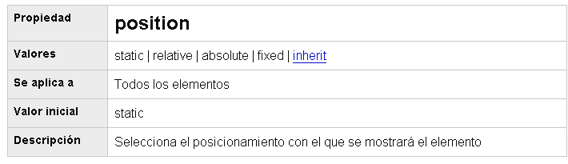
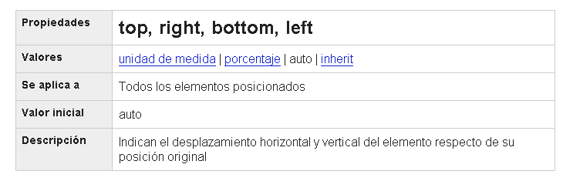
Propiedades

Slide 9
Donde esta el valor para el posicionamiento flotante?

Slide 10
! Este valor se indica con la propiedad Float !

Slide 11
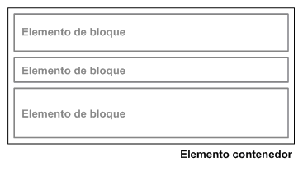
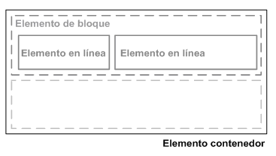
Posicionamiento Normal

Slide 12
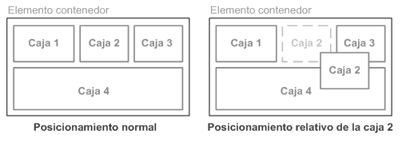
Posicionamiento Relativo

Slide 13
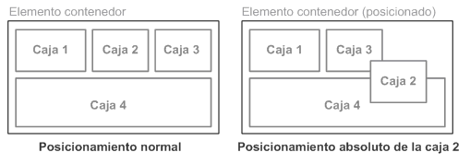
Posicionamiento Absoluto y Fijo

Slide 14
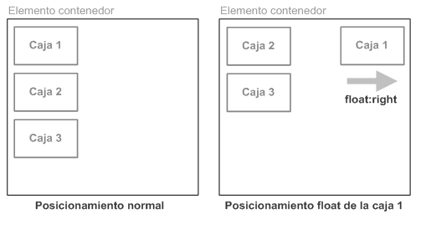
Posicionamiento Flotante

Slide 15
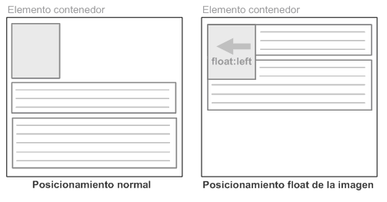
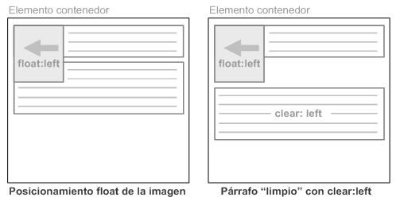
Que hacemos?

Slide 16
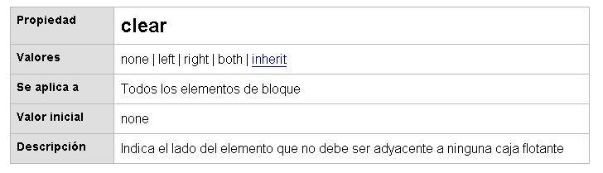
Solución

Slide 17
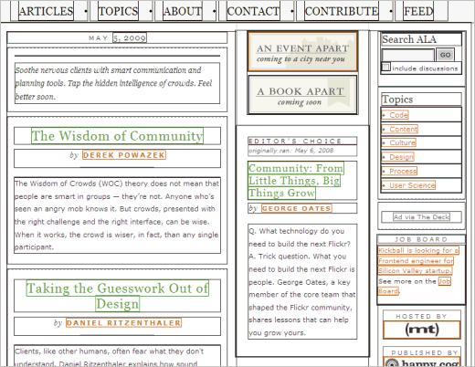

Slide 18
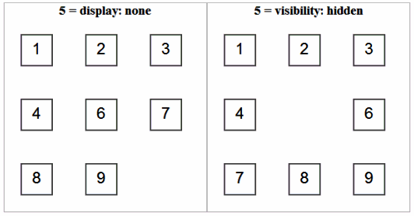
Visualización

Slide 19
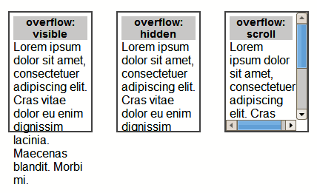
Overflow

Slide 20
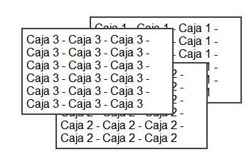
Z-index

Slide 21
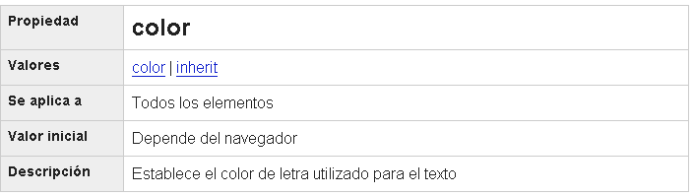
Texto
Definición del color del texto

Slide 22
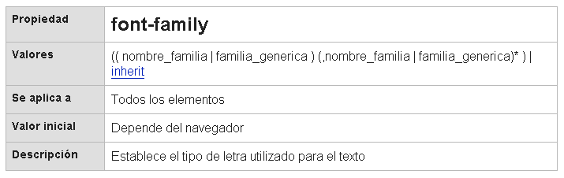
Tipografía

Slide 23
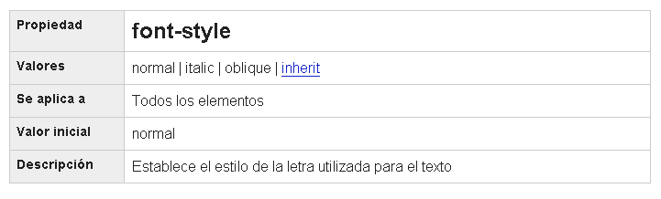
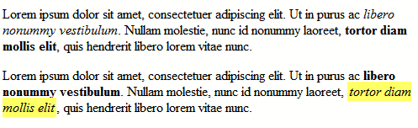
Estilo de letra

Slide 24
El tipo de letra del texto se puede indicar de dos formas diferentes:
Mediante el nombre de una familia tipográfica: en otras palabras, mediante el nombre del tipo de letra, como por ejemplo "Arial", "Verdana", "Garamond", etc.
Mediante el nombre genérico de una familia tipográfica: los nombres genéricos no se refieren a ninguna fuente en concreto, sino que hacen referencia al estilo del tipo de letra. Las familias genéricas definidas son serif (tipo de letra similar a Times New Roman), sans-serif (tipoArial), cursive (tipo Comic Sans), fantasy (tipo Impact) y monospace (tipo Courier New).

Slide 25
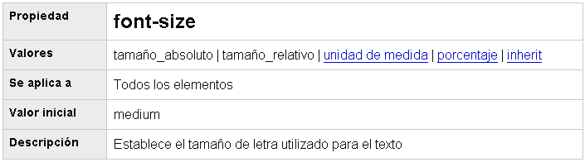
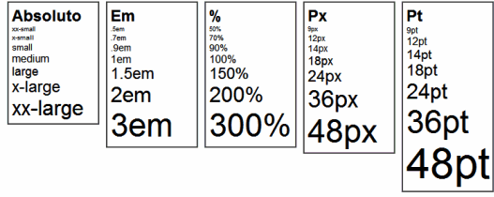
Tamaño de letra

Slide 26
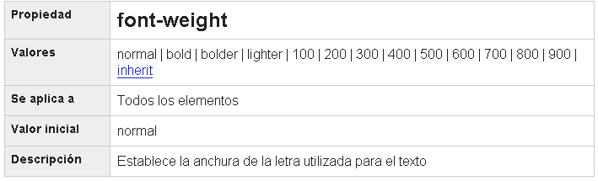
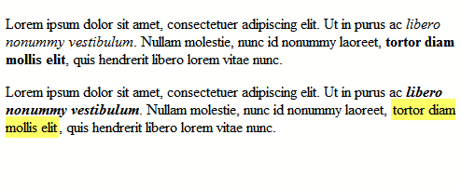
Grosor de letra

Slide 27
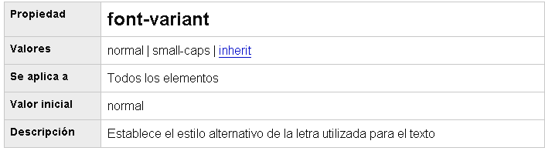
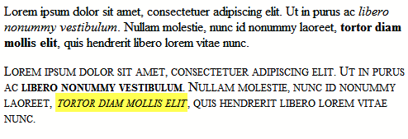
Variación de Estilo

Slide 28
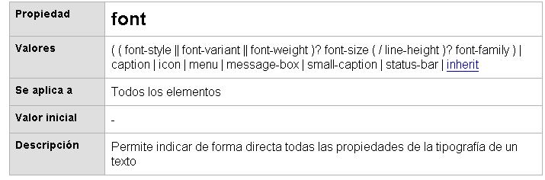
Short-hand de Texto

Slide 29
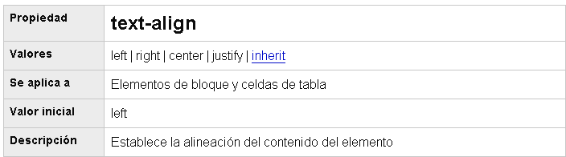
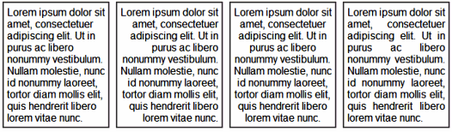
Alineación de Texto

Slide 30
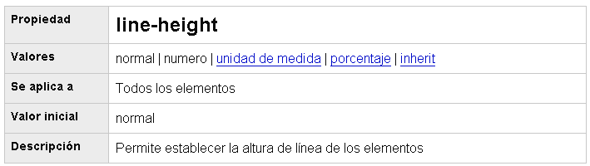
Interlineado de Texto

Slide 31
